Slide 1

"Технологические коридоры" как инструмент стимулирования инновационного развития
Дан Медовников –
Директор Института менеджмента инноваций НИУ ВШЭ
Москва – 3 апреля 2014

Slide 2
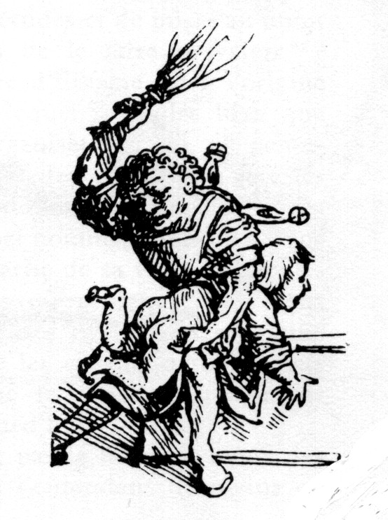
ПРИНУЖДЕНИЕ К ИННОВАЦИЯМ
Факторы, оправдывающие вмешательство государства в экономическую жизнь:
- наличие «провалов рынка»,
- необходимость стимулирования научно-технического прогресса.
Техническое регулирование и технологические коридоры – это один из инструментов «принуждения к инновациям»

Slide 3
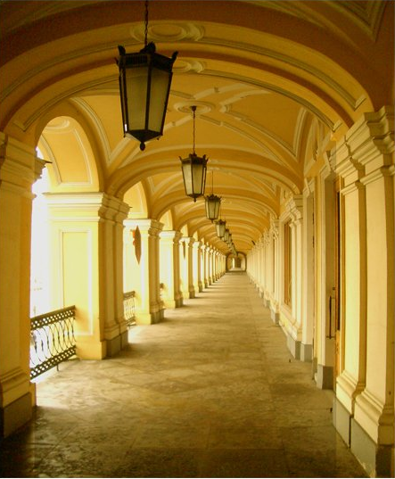
«Технологический коридор»
«Технологический коридор» – это перечень обязательных требований и ограничений, устанавливаемых государством и предъявляемых к техническим параметрам применяемых технологий, продукции и услуг, с разбивкой по годам и с нарастанием их жесткости со временем.

Slide 4

ЕВРОПЕЙСКИЙ ОПЫТ
В 2005 г. три базовых организации общеевропейской системы техстандартов (CEN, CENELEC и ETSI) начали осуществление новой долгосрочной стратегической программы (инициативы) в области стандартизации, т.н. FLES (Future Landscape of Standardization).
В 2009 г. в рамках этой программы создан специальный департамент развития инноваций и бизнеса (Innovation and Business Development Department), основная задача которого заключается в динамическом отслеживании новых технологических возможностей и разработке проектных предложений в ряде критических новых отраслей.
В 2010 г. опубликован официальный доклад Экспертной группы по оценке европейской системы стандартизации (группы EXPRESS) “Стандартизация для конкурентоспособной и инновационной Европы: видение 2020”. В нем отмечено, что центральным аспектом взаимодействия между процессами стандартизации и инновациями является трансфер результатов НИОКР в новые технологические стандарты и последующее использование рынком результатов этой стандартизации.

Slide 5
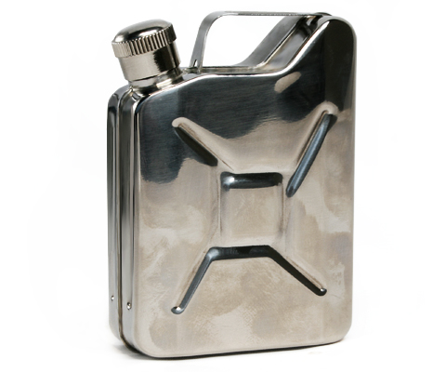
ПРИМЕР – АВТОМОБИЛЬНОЕ ТОПЛИВО
Специальный технический регламент «О требованиях к автомобильному и авиационному бензинам…» был утвержден постановлением Правительства России № 11 от 27.02.2008 г.
Начиная с момента принятия техрегламента, объем инвестиций в проекты, объявленные российскими компаниями, вырос более чем в 2 раза по отношению к показателям 2001-2006 годов.
Выпуск бензина класса Евро-2 должен был прекратиться с 2009 г. Фактически запрет вступил в действие с 2011 г., но уже в апреле 2011 г. Минэнерго под предлогом борьбы с кризисом предложило вернуть в продажу бензин Евро-2. Запрет начал действовать только с 1 января 2013.
Оборот Евро-3 планируется прекратить с 1 января 2015 года. Для стимулирования производства топлив высоких экологических классов правительство приняло решение о снижении темпов роста акцизов на Евро-4 и Евро-5.

Slide 6


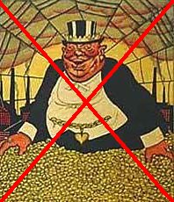
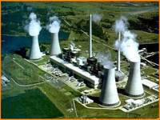

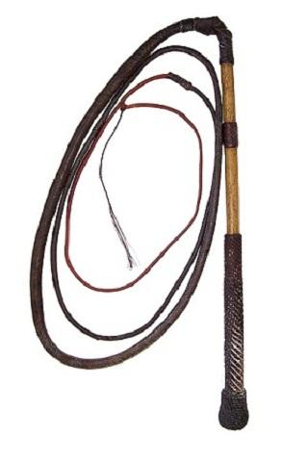

Мероприятия, обеспечивающие выполнение установленных ограничений
информирование и пропаганда;
- льготы и субсидии, снижение таможенных пошлин;
- стимулирование конкуренции;
прямое софинансирование НИОКР и инвестпроектов;
- политика госзакупок;
административные санкции;
- запрет на использование устаревших технологий

Slide 7


Технические регламенты
Техрегламенты могут быть приняты только в строго определенных целях:
- защита жизни или здоровья граждан, имущества физических или юридических лиц, государственного или муниципального имущества;
- охрана окружающей среды, жизни или здоровья животных и растений;
- предупреждения действий, вводящих в заблуждение приобретателей.
С 2012 г. полномочия по принятию технических регламентов перешли к Комиссии Таможенного союза.
На сегодня утверждено 34 технических регламента ТС.
Стандарты
Конкретные показатели, которых обязан достичь производитель детально изложены в документах второго уровня – стандартах. Применение стандартов в России является добровольным.

Slide 8
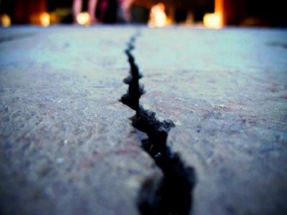


Недостатки действующей системы технического регулирования
- сегодня техрегламенты и стандарты принимаются в отрыве от остальных мер, стимулирующих технологическое развитие;
- они в большинстве случаев всего лишь фиксируют достигнутый уровень технического развития (причем, на уровне минимальных требований);
- в них не фиксируются временные рамки (этапы) перехода к повышенным требованиям
Необходимо создать систему формирования технологических коридоров по каждой отрасли (направлению)

Slide 9

Эффекты от введения «технологического коридора»
Получение «общественных благ»: экология, безопасность, ресурсосбережение.
Создание спроса в промышленности на инновационные технологии
Повышение конкурентоспособности на внутреннем и внешнем рынках
Стимулирование разработки собственных технологий
Возможность долгосрочного технологического планирования компаниями и государством
Основа для коммуникации между разными игроками
Способ интеграции различных инструментов стимулирования технологического развития

Slide 10

ИССЛЕДОВАНИЕ
В 2010 г. было проведено исследование «Перспективы введения в России ограничений на технические параметры потребительской продукции и услуг ("технологические коридоры") и отношения российских граждан к таким ограничениям».
Исследование выполнено в рамках гранта N 248/K в соответствии с распоряжением Президента РФ от 16 марта 2009 N 160-рп («О государственной поддержке некоммерческих неправительственных организаций, участвующих в развитии институтов гражданского общества»).
Были проведены углубленные интервью с 50 специалистами из различных сегментов производства потребительской продукции. Предложены «эскизы» технологических коридоров для 18 различных секторов потребительской продукции.

Slide 11
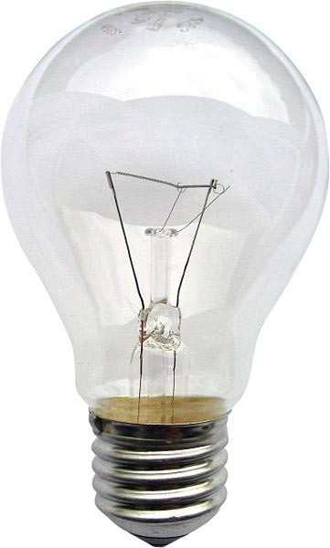
Эскизы технологических коридоров - Светотехника
ОСНОВНЫЕ ОГРАНИЧИТЕЛИ
Законом «Об энергосбережении …» с 1 января 2011 г. уже введен запрет на обращение ламп накаливания мощностью свыше 100 Вт. С 1 января 2013 г. предполагалось ввести запрет на лампы мощностью 75 Вт и более, а с 1 января 2014 г. – лампы мощностью 25 Вт и более. Однако эти планы не были выполнены
2. Лимитировать не только мощность, но светоотдачу ламп. В качестве ориентира называется доведение уровня светоотдачи в 78 люменов на Вт.
3. Индекс цветопередачи лампы должен быть не ниже 80 единиц. У старой лампы этот показатель равен 63, у новой – на 85, идеал – 100.
4. Установить срок службы лампы не ниже 10 тысяч часов. Под эти ограничения сразу же подпало бы 80% покупаемых в России ламп.
ДОПОЛНИТЕЛЬНЫЕ МЕРЫ
Утилизация: Жесткие правила на оборот ртутных приборов.
Изменения в электротехнике и архитектурных проектах: Создавать новые конструкции самих светильников и проекты расположения источников света при разработке архитектурных решений.
НИОКР. Поддержка перспективных направлений в области освещения: полупроводниковых как неорганических, так и органических (OLED) источников света.

Slide 12
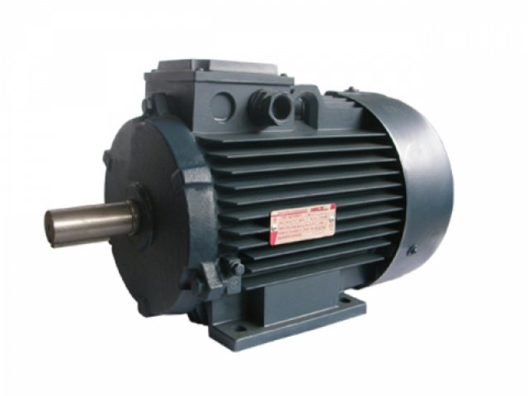
Эскизы технологических коридоров – Электродвигатели
ОСНОВНЫЕ ОГРАНИЧИТЕЛИ
0 этап – запрет на продажу электродвигателей с низкими показателями энергоэффективности (КПД). Работы по введению такого запрета уже идут.
1 этап – запрет на продажу электродвигателей, не адаптированных для эксплуатации с частотным преобразователем.
2 этап – запрет на продажу электродвигателей мощностью свыше … (например, 300 кВт), не имеющих блока частотной регуляции.
3 этап – тоже для электродвигателей мощностью свыше… (100 кВт).
ДОПОЛНИТЕЛЬНЫЕ МЕРЫ
Госзакупки: Введение в тендерные условия критерия величины полных затрат за весь срок жизни изделия, а не только цену покупки.
Стимулы: На первых этапах необходимы налоговые льготы для покупателей энергоэффективной техники. По мере распространения этой техники, ее цена существенно снизится, и от льгот можно будет со временем отказаться.

Slide 13

Эскизы технологических коридоров – Биоразлагаемая упаковка
ОСНОВНЫЕ ОГРАНИЧИТЕЛИ
1 этап. Переход от традиционных полимеров (например, полиэтилен) к "частично-био-разлагаемой" упаковке на основе "промежуточных" полимеров (полиэтилен со вставками биомолекул, которые облегчают его разложение).
2 этап. Переход к упаковке полностью на основе биополимеров (например, полилактата или полигидроксибутирата).).
ДОПОЛНИТЕЛЬНЫЕ МЕРЫ
Льготы. Пакет льгот и стимулов можно позаимствовать у ЕС или у США. Сегодня европейские компании, которые начали выпускать биоразлагаемые полимеры, получают от государства дотации.
Санкции. Введение платы за использование в упаковке обычных пластиков.
Утилизация. Создание отрасли переработки мусора – т.е. субъекта, заинтересованного в технологиях биодеградации упаковки.
Информация. Воспитание "сознательного потребителя", который готов платить дороже за биоразлагаемую упаковку, понимая, что он платит за то, чтобы снизить нагрузку на окружающую среду.

Slide 14

Последние инициативы Правительства
1. Из Решения по итогам заседания президиума Совета при Президенте РФ по модернизации экономики и инновационному развитию России (01.11.2013 г.):
«…представить предложения (проект «дорожной карты») по совершенствованию технического регулирования в жилищно-коммунальной сфере … с поэтапным ужесточением до 2020 года соответствующих показателей».
2. Из Решения по итогам заседания президиума Совета при Президенте РФ по модернизации экономики и инновационному развитию России (22.11.2013 г.):
«…внести в Правительство РФ предложения по установлению и регулярному обновлению (ужесточению) требований к основным применяемым в отраслях экономики РФ технологиям и объектам, обеспечивающим постепенное ограничение использования энергетически неэффективных технологий, объектов и товаров с последующим запретом их использования».
3. Из Распоряжения Правительства РФ от 19 марта 2014 г. № 398-р:
«…утвердить комплекс мер, направленных на отказ от использования устаревших и неэффективных технологий, переход на принципы наилучших доступных технологий и внедрение современных технологий».

Slide 15

Выводы
1. Предлагается новый перспективный инструмент управления технологическим развитием страны – «технологические коридоры» представляющие собой перечень обязательных требований и ограничений, предъявляемых к техническим параметрам применяемых технологий, продукции и услуг, устанавливаемых государством, с разбивкой по годам и с нарастанием их жесткости со временем.
2. Обязательные требования государства должны быть дополнены целым перечнем мероприятий, обеспечивающих создание условий для выполнения предприятиями установленных ограничений. Т.е. для успешного выстраивания "технологического коридора" и движения по нему необходима полноценная дорожная карта, к формированию которой должны быть привлечены все заинтересованные стороны.
3. Нельзя рассматривать технологический коридор как сугубо техническое мероприятие: это комплексное явление, имеющее не только технологические последствия, но и социально-экономические эффекты. Потенциально готовые к введению отраслевые "технологические коридоры" следует применять в соответствии со степенью готовности промышленности и населения к их восприятию.

Slide 16
Спасибо за внимание!
Институт менеджмента инноваций НИУ ВШЭ
imi@hse.ru
(495) 698-4387

